Slide 2
ASSOCIATION IVOIRIENNE DES ANCIENS STAGIAIRES DE LA KOICA

Slide 3
OBJECTIF
L’Association à pour objet de:
Créer un cadre de partage des connaissances et d’échanges entre les membres ;
Mener des activités socio-éducatives au profit des populations vivant en Côte d’Ivoire ;
Contribuer à l’amélioration des conditions sociales et professionnelles de ses membres et des populations cibles identifiées dans le cadre de ses programmes ;
Renforcer les capacités de ses membres ;
Œuvrer dans le sens du renforcement de la Coopération Côte d’Ivoire – Corée ;
Favoriser des projets et programmes de développement en faveur de la Côte d’Ivoire ;
Lutter contre la pauvreté ;
Réaliser des actions ayant un lien direct ou indirect avec l’objet ci-dessus pouvant permettre d’atteindre les objectifs susvisés

Slide 4
HISTORIQUE 2013 (décembre)
HISTORIQUE
Création de l’Association
Premier Président : M. N’GUESSAN N’DRI JEROME
Elaboration des Statuts et Règlement Intérieur, en décembre
Don à l’Institut du Prof. AKE ASSI (IBAAN)- 4000 USD, environ 2.000.000 F CFA

Slide 5
HISTORIQUE 2014
HISTORIQUE
Organisation conjointe de la journée pays avec la Chambre de Commerce et d’Industrie de Cote d’Ivoire (CCICI), sous le thème : comment importer le modèle de développement économique coréen en Côte d’Ivoire et l’y appliquer ?
Don de médicaments et d’équipements mobiliers au Centre de Santé Communautaire d’ABOBO-BAOULE dans la Commune d’ABOBO, District d’Abidjan, le 23 décembre 2014,
Organisation de l’Assemblée Générale Ordinaire de l’AIA-KOICA le 26 décembre 2014

Slide 6
HISTORIQUE 2015
HISTORIQUE
Enregistrement officiel de l'association au Ministère de l'Intérieur en Février;
Don de 100 tables et bancs à la Direction Régionale de l’Education Nationale à Bouna, dans la région du BOUKANI (600 km d’Abidjan), nord-est du pays, le samedi 12 septembre;
Réhabilitation de la toiture, du revêtement du sol et la peinture d’un bâtiment et de l’école maternelle de l’EPP SICOGI 2 de Bingerville, le vendredi 16 octobre;
Création et mise en service du site web de l’AIA-KOICA;
Participation à la réunion des Directeurs Exécutifs des Associations des Stagiaires de la KOICA à Séoul, novembre
Organisation de l’Assemblée Générale Ordinaire élective de l’AIA-KOICA le 18 décembre

Slide 7
HISTORIQUE 2016
HISTORIQUE
Construction de logements jumélés de trois pièces et réhabilitation d’un logement de quatre pièces au profit des enseignants, dans la Région Administrative du Gôh (département de Gagnoa 285 km d’Abidjan), à l’Ecole Primaire Publique Paccolo 1, situé dans le village de Kobregnoa (11 km de Gagnoa);
Organisation de deux Assemblées Générales;
Organisation de huit réunion du Bureau Exécutif élargie aux Commissions Techniques;
Organisation de missions de terrain et remise des logements aux autorités de Gagnoa, en présence de son Excellence Monsieur RHEE YONG-il, Ambassadeur de Corée en Côte d’Ivoire.

Slide 8
HISTORIQUE 2017
HISTORIQUE
Soutien à l’organisation d’une activité Socio-Culturelle au Lycée Moderne d’Aboisso, sud-est de la Côte d’Ivoire et don de 311 kits Scolaires et de récompenses aux élèves;
Don de 100 tables-bancs, de deux kits Bureaux de Directeurs et d’un point d’eau potable au village de Kassiguié, dans le Département d’Agboville, sud de la Côte d’Ivoire ;
Don de 200 kits scolaire au village d’Ogoudou (EPP PAHIA 1 et 2), dans le département de Divo, sud de la Côte d’Ivoire;
Opération de salubrité au Parc National du Banco à Abidjan et planting d’arbre à la réserve de Dalhia Fleur à Bingerville, Banlieue d’Abidjan;
Organisation d’une sortie détente, couplée de l’AG1 et d’une session d’échanges d’expériences (kwnoledge sharing) dans la cité balnéaire de Jacqueville au nord d'Abidjan;
Organisation de 6 réunions du Bureau Exécutif et de l’Assemblée Générale Ordinaire, avec élection de la nouvelle Présidente de l’Association, Mme Aline OGBA

Slide 9
ORGANISATION DE L’ AIAK
L’ASSEMBLEE GENERALE
LE BUREAU EXECUTIF
LE COMMISSARIAT AUX COMPTES

Slide 10
BUREAU EXECUTIF 2016 - 2017
Trésorier Général
ALINE OGBA
Président
OULAI DEAZI ANDRE
Secrétaire Général
DANON HENRI
Conseillers
LOKPO IBRAHIM
KOUADIO THE
YOBOUE KOFFI A,
KOUAME MANLAN MARIE ANGE
Trésorier Général Adjoint
YEO KASSOUM
Vice-Président
ESSE YA HYPOLITE
Secrétaire Général Adjoint
FIEGOLO EMMANUEL

Slide 11
COMMISSIONS TECHNIQUES
Commissions Relations Publiques et Coopération Internationale
Présidente
ADIEY EMMANUELLE
Membres
WONGNIGUE SILUE
AKEBOUE Hervé
KOUADIO AMON KOFFI F
Commission Projets et Leadership
Présidente
KRAMO YVETTE MIREILLE
Membres
KONAN L. LAMBERT
TIEDE-DIE Guy
ASSANVO MIAN ADONNY H.
Commission organisation des évènements
Président
N’GOUANDI THIERRY ARNAUD
Membres
DOUE GNINAHI T.
KOFFI KOFFI Evariste
NIAMKE ESTELLE
Commission Genre et développement
Présidente
NASCIMENTO BEATRICE J. Epse MENSAH
Membres
ATSIN A, ALINE Epse TIA
KOUA KOFFI MAURICE
WALLEY-GOLY K,

Slide 12
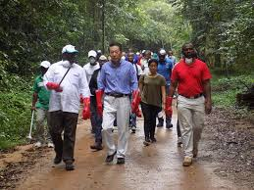
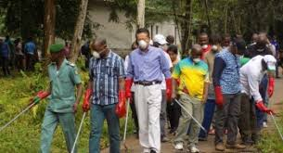
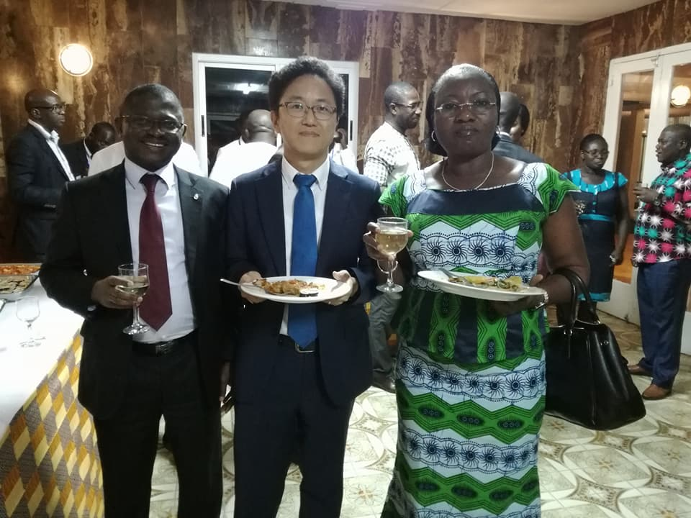
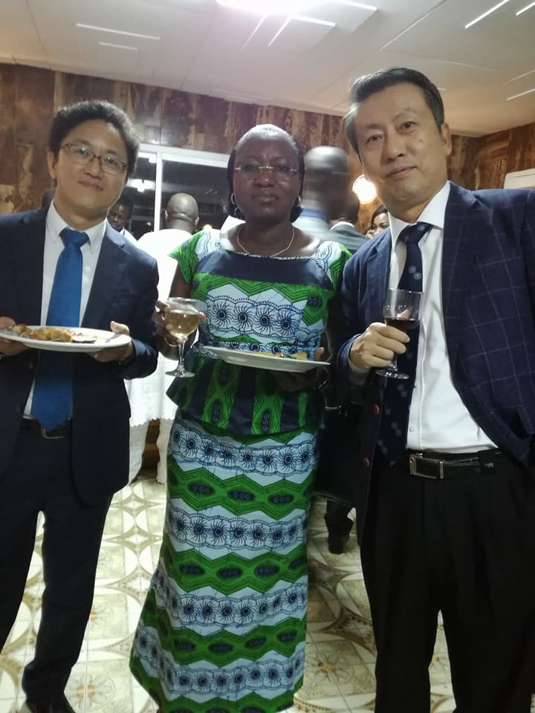
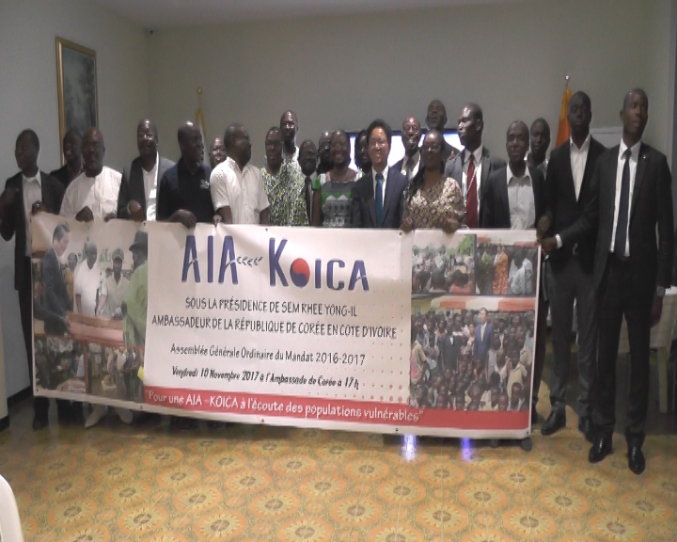
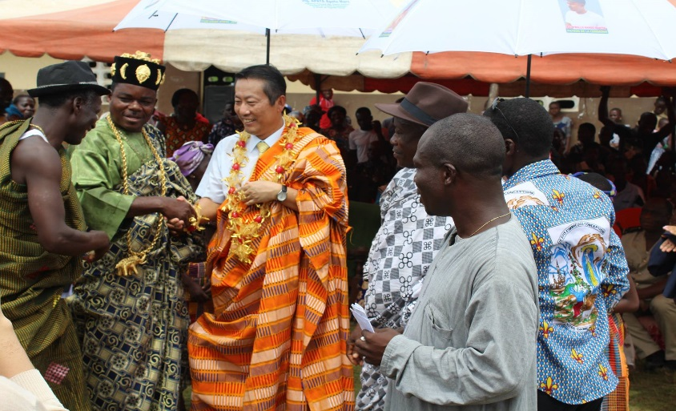

Slide 14
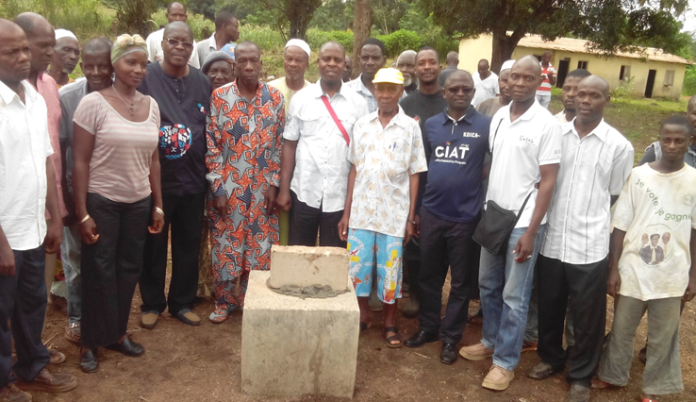
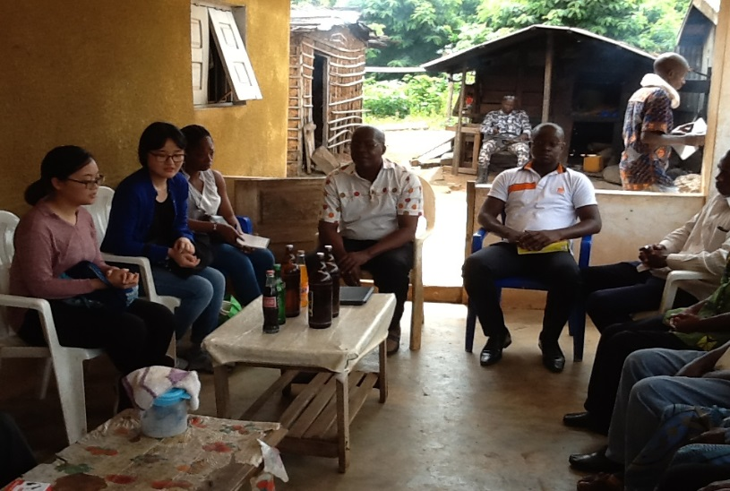
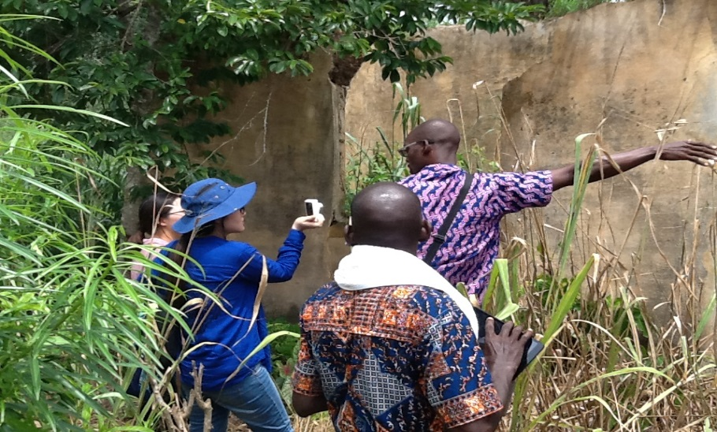

Slide 15
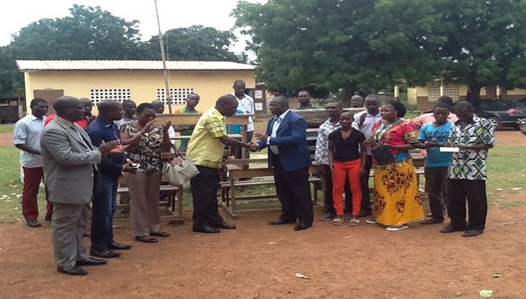
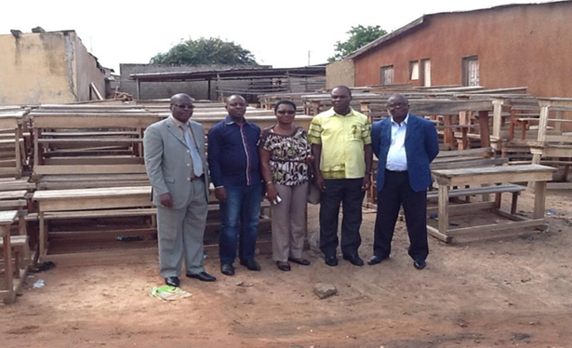
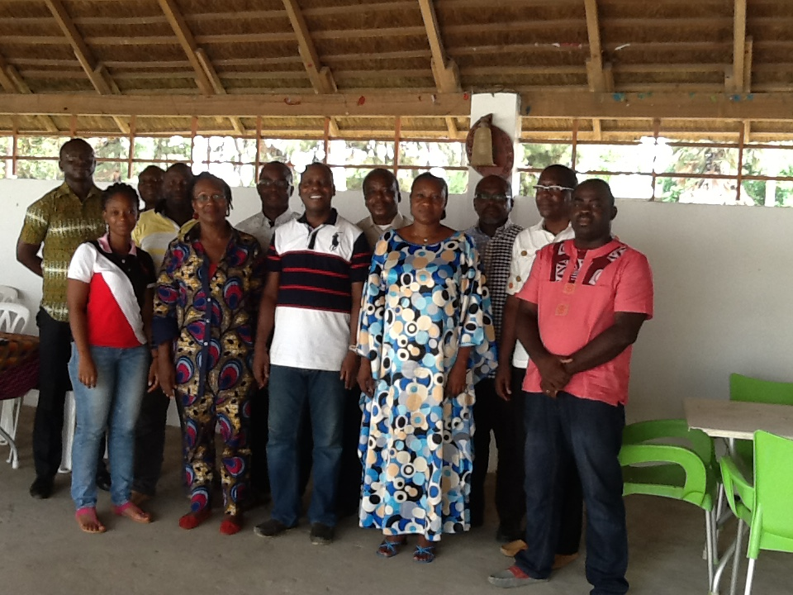
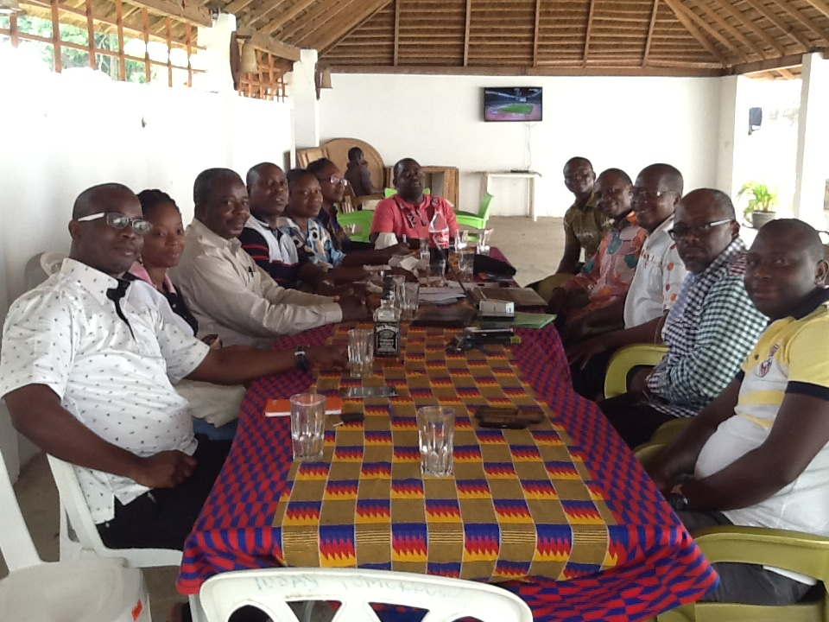

Slide 16
MERCI DE VOTRE AIMABLE ATTENTION, FRUCTUEUSE COOPERATION ENTRE LA REPUBLIQUE DE COTE D’IVOIRE ET LA REPUBLIQUE DE COREE
THANK YOU FOR YOUR KIND ATTENTION. FRUITOUS COOPERATION BETWEEN THE REPUBLIC OF IVORY COAST AND THE REPUBLIC OF KOREA

